Slide 1
Procon 2020
Nội dung thi tranh tài (Kyogi)
Hướng dẫn chung

Slide 2
Mục lục
Thể lệ cuộc thi
Quy định cuộc thi
Các kênh hỗ trợ kỹ thuật

Slide 3
1. Thể lệ cuộc thi
Procon 2020 là một trò chơi cạnh tranh về vị trí trên một sân đấu được chia thành các ô hình vuông trong đó mỗi đội sẽ cố gắng chiếm được nhiều ô để đạt số điểm lớn nhất.
Người chơi sẽ quyết định hành động di chuyển của các Agents (quân cờ) trên sân.
Trong một trận đấu giữa hai đội, hai đội sẽ thi đấu 2 ván đấu, một ván đấu trên sân đấu công khai (bản đồ sân đấu được cho trước) và một ván đấu trên sân đấu không công khai (bản đồ sân đấu chỉ công bố ngay trước trận đấu).
Tổng số điểm thu được trong hai ván đấu này sẽ quyết định kết quả của trận đấu.
Tài liệu đính kèm: “Document_Procon_2020.pdf”

Slide 4
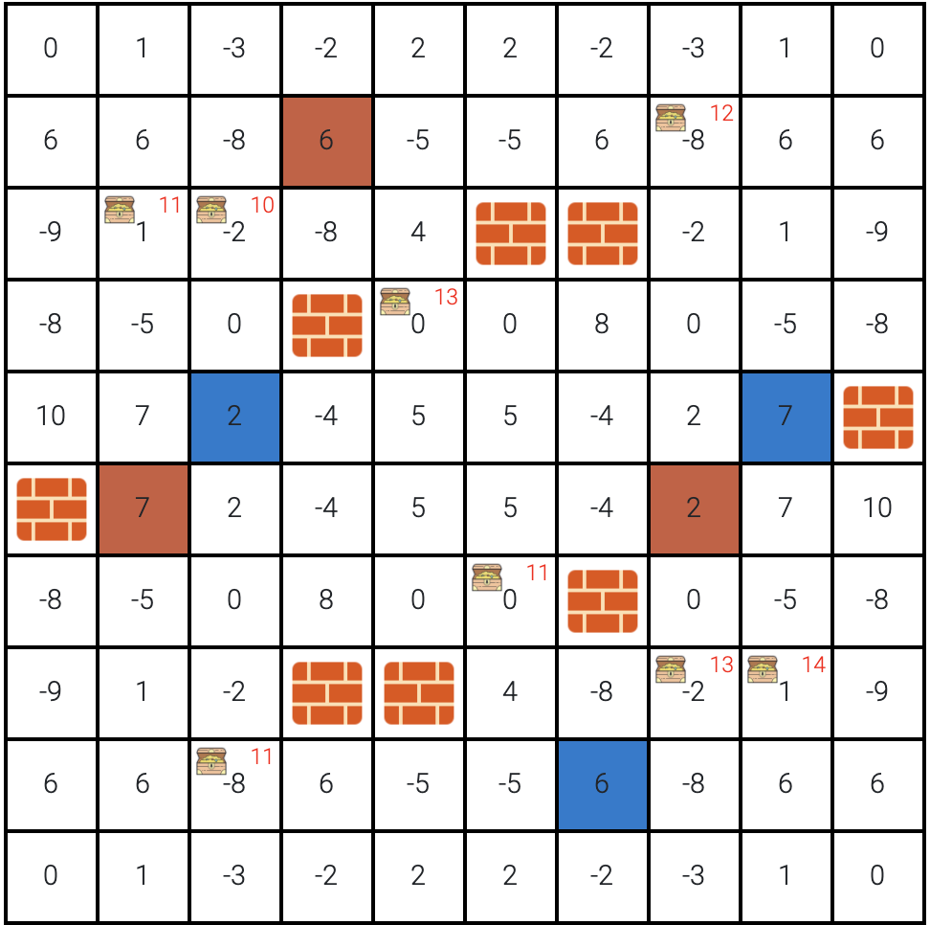
1. Thể lệ cuộc thi
Ví dụ về một sân đấu

Slide 5
2. Quy định cuộc thi
Mỗi đội kết nối PC của mình với mạng LAN có dây được chuẩn bị trong khu vực thi đấu của mỗi đội.
Format định dạng của thông tin sân đấu và thông tin hành động của Agents sẽ được cho ở định dạng văn bản.
Thông tin chi tiết xem trong file: “API_Procon_2020.pdf”

Slide 6
2. Quy định cuộc thi
Mỗi đội được phép mang tối đa 3 máy tính xách tay vào khu vực chơi. Một trong 3 máy tính được dùng để gửi hành động của Agents và nhận trả lời của hệ thống.
Trong cuộc thi, thí sinh có thể trao đổi thông tin với đồng đội nhưng không được phép trao đổi với đội khác.
Không được có hành vi phá hoại server hay quấy rối đội khác. Nếu như thí sinh làm ảnh hưởng tới quá trình thi hoặc cản trở giám khảo hoặc đội khác hay có những hành động vi phạm luật thì đội thi sẽ bị loại.
Mỗi đội được cấp 1 dây LAN để giao tiếp với hệ thống trả lời. Trường hợp cần sử dụng nhiều máy tính để giao tiếp với hệ thống thì các đội tự chuẩn bị thiết bị switch/hub và dây LAN.
Các đội không được phép sử dụng mạng LAN không dây.

Slide 7
2. Quy định cuộc thi
Nếu xảy ra lỗi mạng do hệ thống của ban tổ chức, cuộc thi có thể được tiếp tục offline. Trong trường hợp này, thời gian trận đấu và số lượt có thể được thay đổi.
Nếu xảy ra lỗi của ban tổ chức, trận đấu sẽ bắt đầu lại với đề bài khác.
Trong quá trình thi đấu, hình ảnh của người chơi và màn hình máy tính của các đội có thể được quay phim và chiếu trên màn hình lớn
Ban giám khảo có thể quan sát màn hình thi đấu của các đội trong quá trình thi đấu

Slide 8
3. Kênh trao hỗ trợ kỹ thuật
FB: https://www.facebook.com/groups/3401098976604677
Skype: https://join.skype.com/Y2NWMegmzvws

